Slide 1
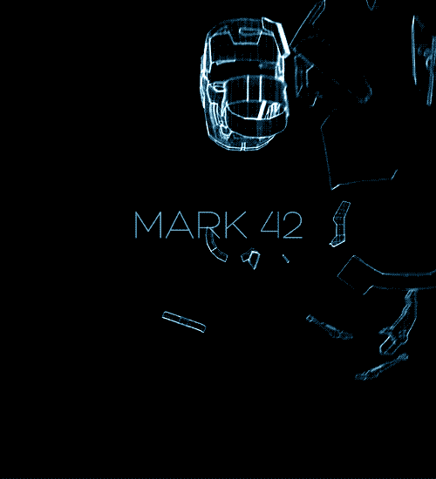
ETRobot控制实践
西南交大工程训练中心
交大创客空间
老师：王 衡 张柏霖

Slide 2
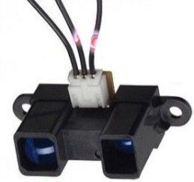
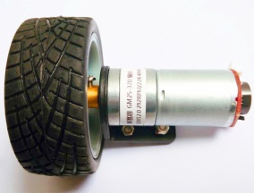
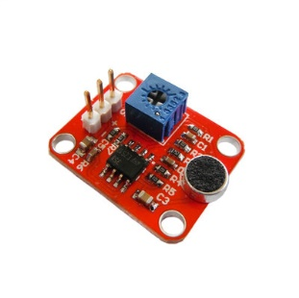
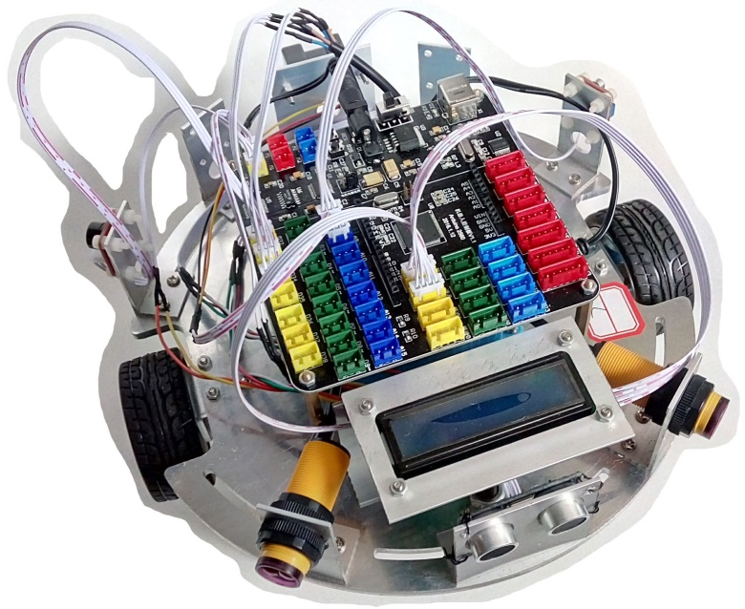
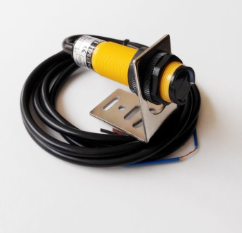
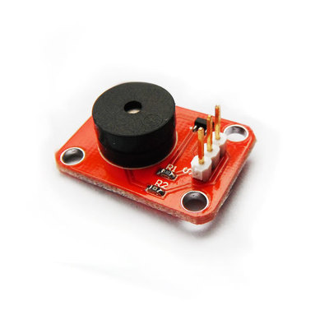
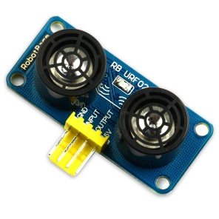
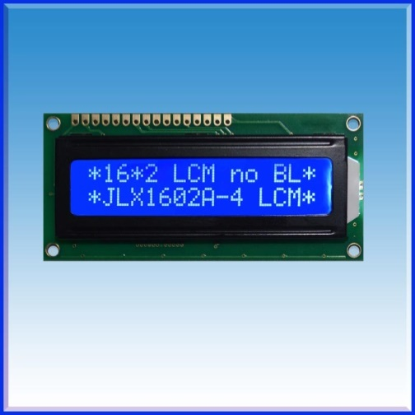
ETRobot
红外测距模块
马达（带测速）
声音检测模块
光电开关
蜂鸣器
液晶显示屏
超声波测距模块

Slide 3

直流电机驱动
直流电机控制：
电机的运动特性
旋转方向
转速

Slide 4
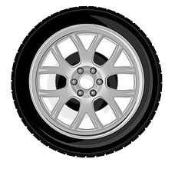
直流电机驱动
输入的正负极方向
正反转

Slide 5
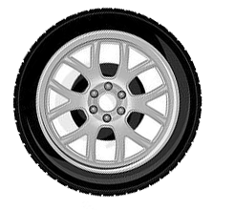
直流电机驱动
输入的正负极方向
正反转

Slide 6
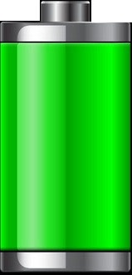
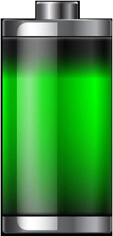
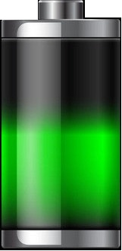
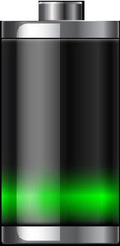
直流电机驱动
输入电流大小
转速

Slide 7
直流电机驱动
数字信号与模拟信号：
数字信号
只有0、1两个状态，它的值是通过阈值来判断的，在阈值以下规定为0，以上规定为1
模拟信号
信息参数在给定范围内表现为连续的信号

Slide 8
直流电机驱动
主控制板上的M1-M4接口为电机的驱动接口
接口 | 正反转控制 | 速度控制
M1 | D28 | A4
M2 | D29 | A5
M3 | D30 | A6
M4 | D31 | A7
数字IO口
模拟IO口

Slide 9
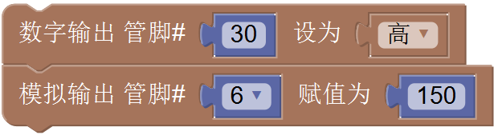
直流电机驱动
控制程序

Slide 10
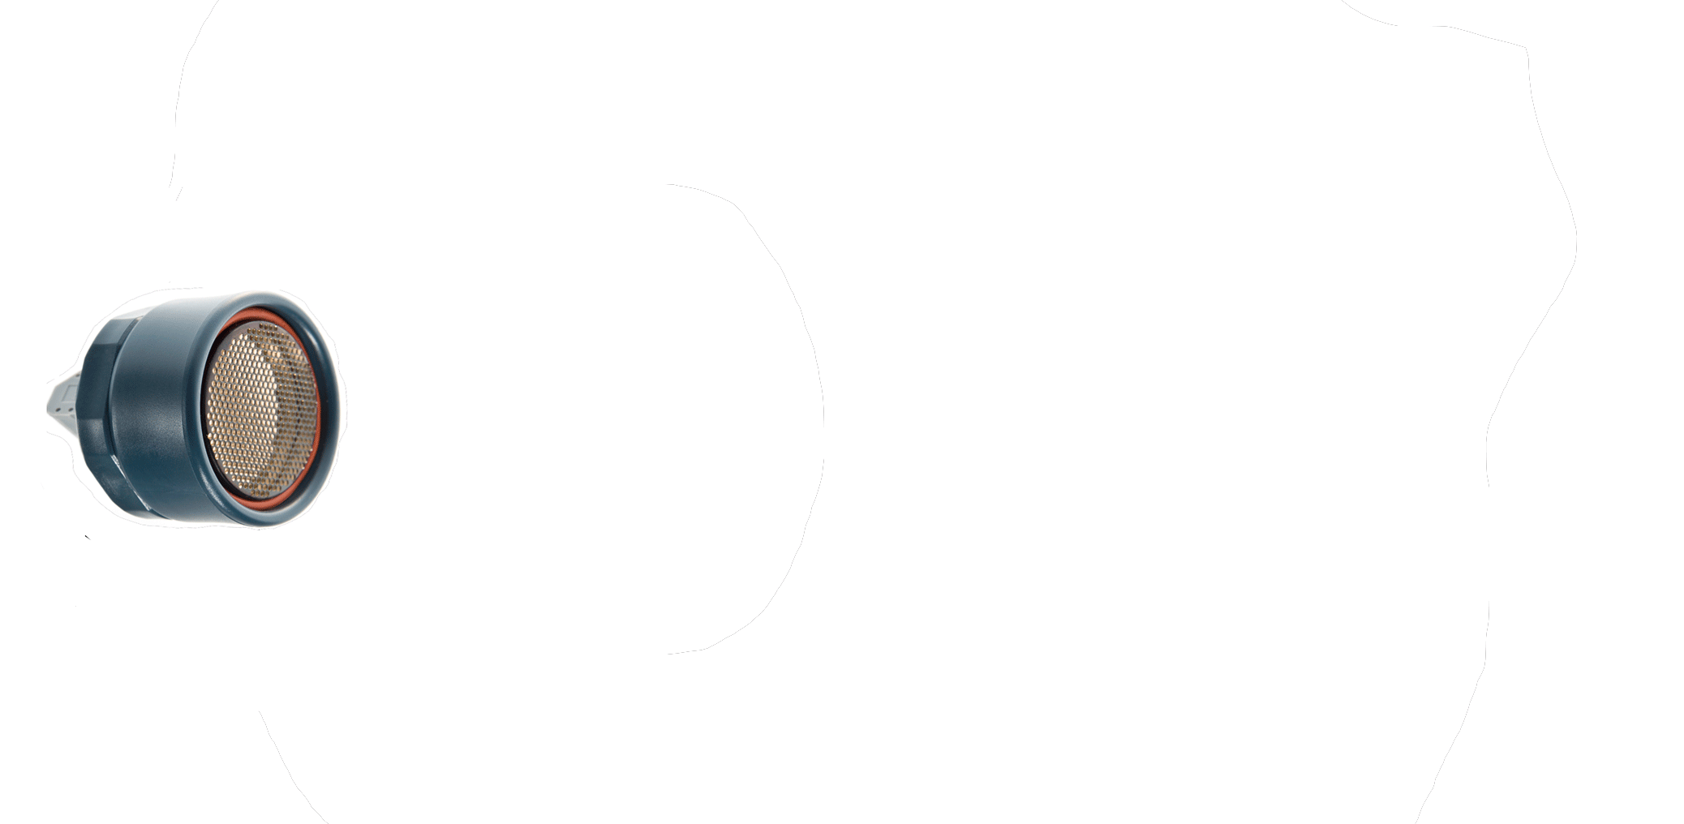

超声波测距模块
S = v×t/2

Slide 11
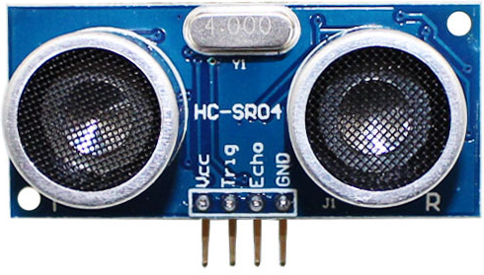
超声波测距模块
主控制板上写有“超声波”的接口既为模块接口
电源正
接地
触发声波
（D26）
接收反射回波
（D27）

Slide 12
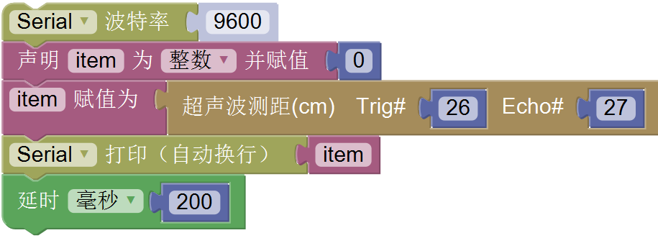
超声波测距模块
控制程序

Slide 13
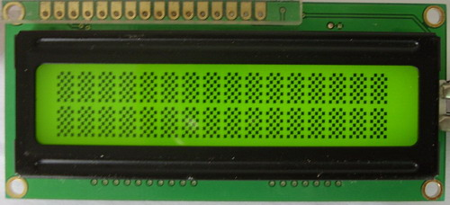
1602液晶显示模块
1602液晶是一种专门用来显示字母、数字、符号等的点阵型液晶模块。
由若干个5X7或者5X11等点阵字符位组成，每个点阵字符位都可以显示一个字符，每位之间有一个点距的间隔，每行之间也有间隔，起到了字符间距和行间距的作用，正因为如此所以它不能很好地显示图形。
点阵

Slide 14
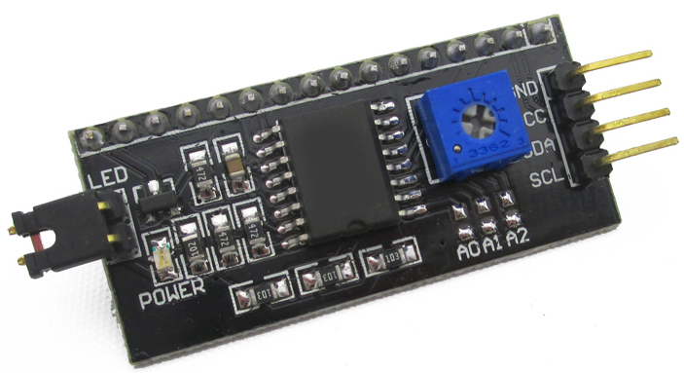
1602液晶显示模块
主控制板上写有“液晶”的接口既为模块接口
对比度调节
电源正
接地
数据
时钟

Slide 15
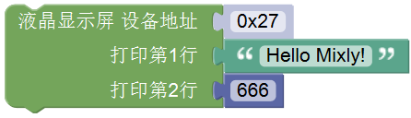
1602液晶显示模块
控制程序
字符串
数字

Slide 16
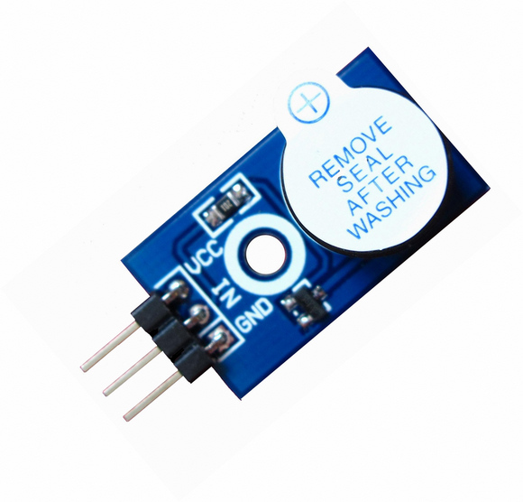
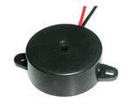
蜂鸣器
蜂鸣器是一种一体化结构的电子讯响器，采用直流电压供电，广泛应用于计算机、打印机、复印机、报警器、电子玩具、汽车电子设备、电话机、定时器等电子产品中作发声器件。
有源蜂鸣器
无源蜂鸣器

Slide 17
蜂鸣器
数字方波驱动无源蜂鸣器
接地
连接单片机数字IO口
电源正

Slide 18
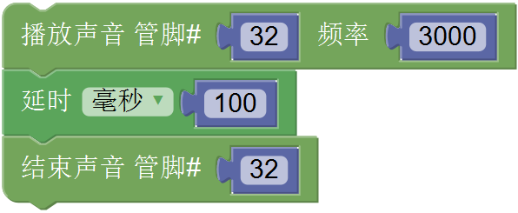
蜂鸣器
数字方波驱动无源蜂鸣器

Slide 19
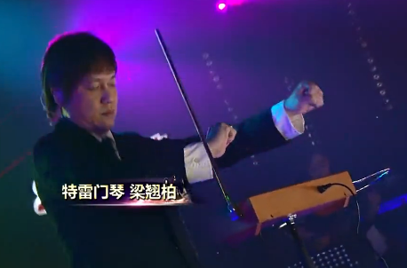
应用实践——特雷门琴
特雷门琴是唯一一种不需要接触而演奏的乐器。特雷门琴的原理是利用天线和演奏者的手构成电容器，天线接在一个带有放大电路和扬声器的LC回路上。通过天线接受手的位置变化来发出声响。
圆形天线用来调节音量的，手越靠近，声音越小。
垂直的天线用来调节频率，手越靠近，音调越高。

Slide 20


应用实践——特雷门琴
思考：
如何用超声波测距模块和蜂鸣器模块制作简易特雷门琴？

Slide 21
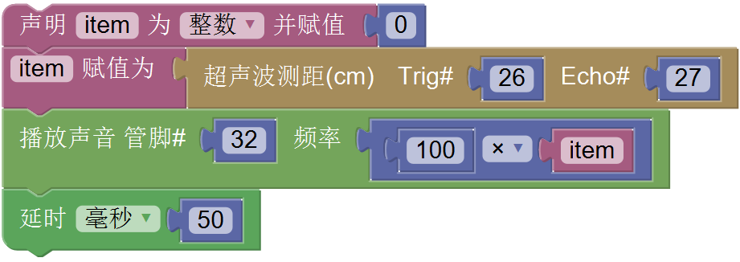

应用实践——特雷门琴
实现：
超声波测距模块测出的距离值作为蜂鸣器的驱动频率！

Slide 22
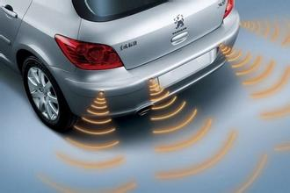
应用实践——倒车雷达
倒车雷达特点：
探测障碍物的距离并报警，距离越小报警声音越急促！

Slide 23
应用实践——倒车雷达
思考：
如何用超声波测距模块和蜂鸣器模块制作简易倒车雷达？

Slide 24
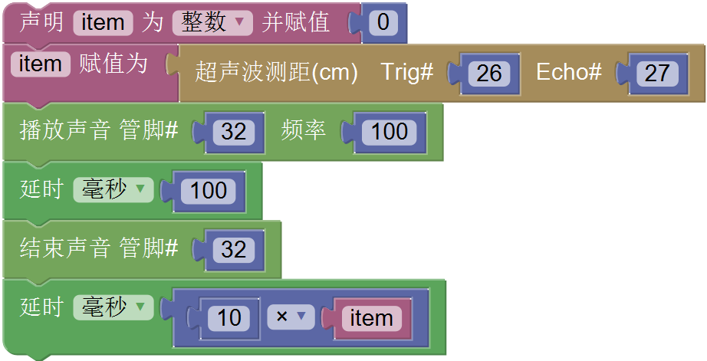
应用实践——倒车雷达
实现：
蜂鸣器的驱动频率不变，超声波测距模块测出的距离值作为蜂鸣器两次发声之间的时间间隔。

Slide 25
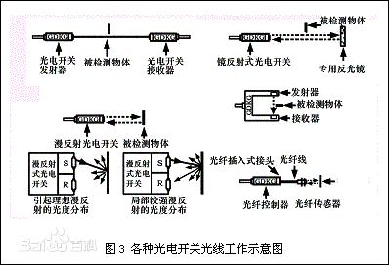
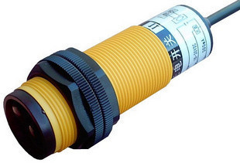
光电开关
光电开关是光电接近开关的简称，光电开关将输入电流在发射器上转换为光信号射出，接收器再根据接收到的光线的强弱或有无对目标物体进行探测。
安防系统中常见的光电开关烟雾报警器，工 业中经常用它来计数机械臂的运动次数。

Slide 26
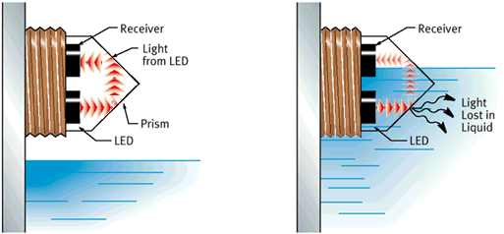
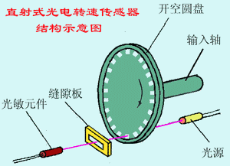
光电开关
光电开关应用
液位传感
转速传感

Slide 27
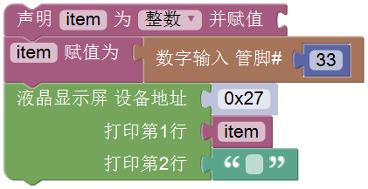
光电开关
驱动程序

Slide 28
声强传感器
可以检测周围环境声音大小，Arduino可以通过模拟输入接口对其输出信号进行采集。
灵敏度调节
麦克风
模拟输出（声强）
电源正
接地

Slide 29
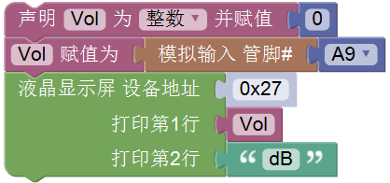
声强传感器
驱动程序

Slide 30
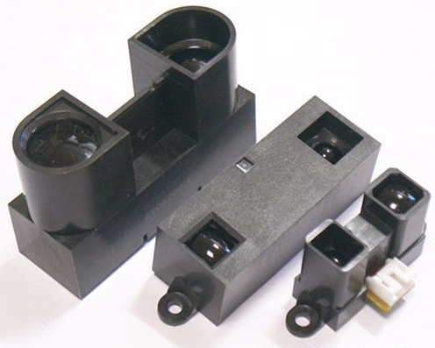
红外测距模块
红外测距传感器具有一对红外信号发射与接收二极管，^{[1]} 利用的红外测距传感器LDM301发射出一束红外光，在照射到物体后形成一个反射的过程，反射到传感器后接收信号，然后利用相似三角形的性质计算出距离值。

Slide 31
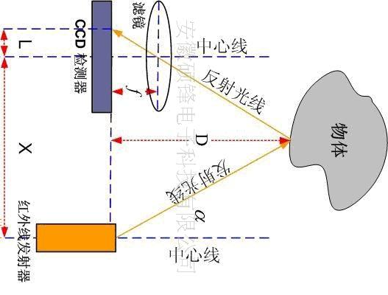
红外测距模块
测距原理示意图

Slide 32
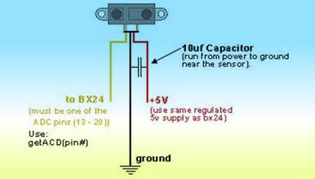
红外测距模块
连线图
连接单片机上的模拟口

Slide 33
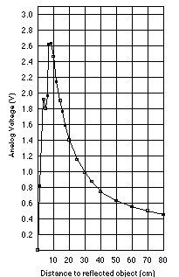
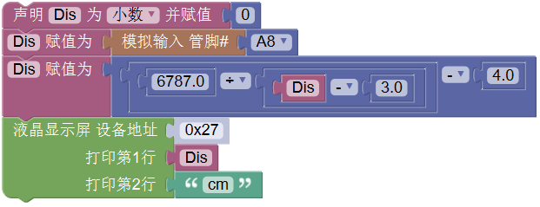
红外测距模块
驱动程序

Slide 34
Thank You！

